Slide 1
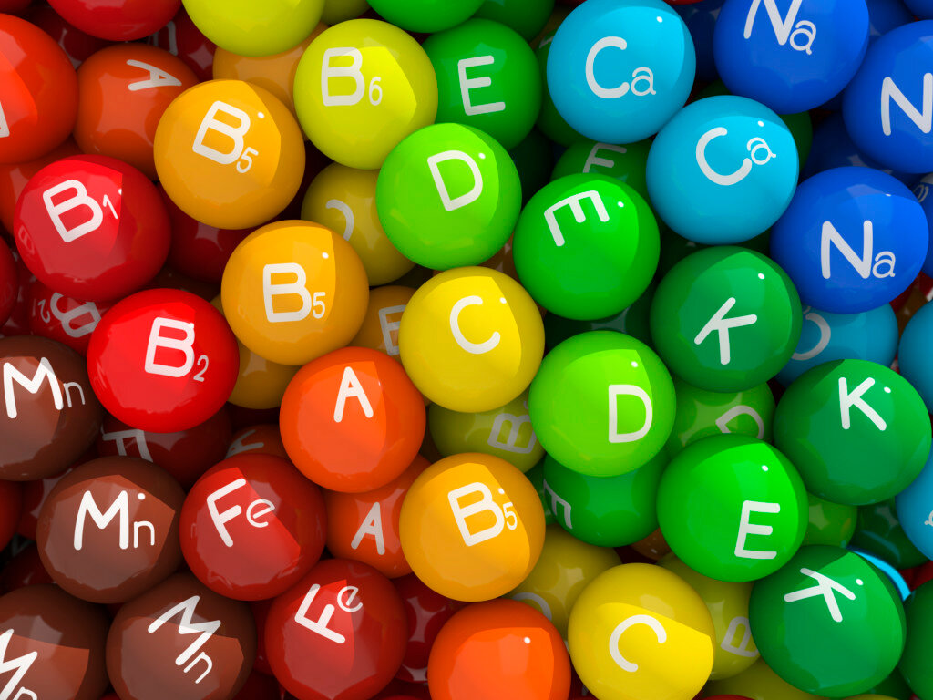
Витамины
Презентация Колонина Глеба

Slide 2

Что такое витамины?
Витамины (от лат. vita «жизнь») — это сборная группа органических веществ, объединённая по признаку её необходимости для организма в качестве пищи. Витамины крайне необходимы любому живому организму, так как без них невозможна нормальная работа организма.

Slide 3
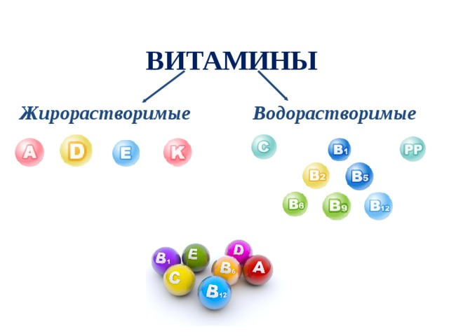
Виды и обозначения витаминов
В настоящее время известно около 20 витаминов. Витамины обозначают большими латинскими буквами (A, B, C, D, E и др.). Схожие витамины, например В образуют целые группы (В1, В6, В12). Витамины также делят на группы, исходя из их растворимости.

Slide 4
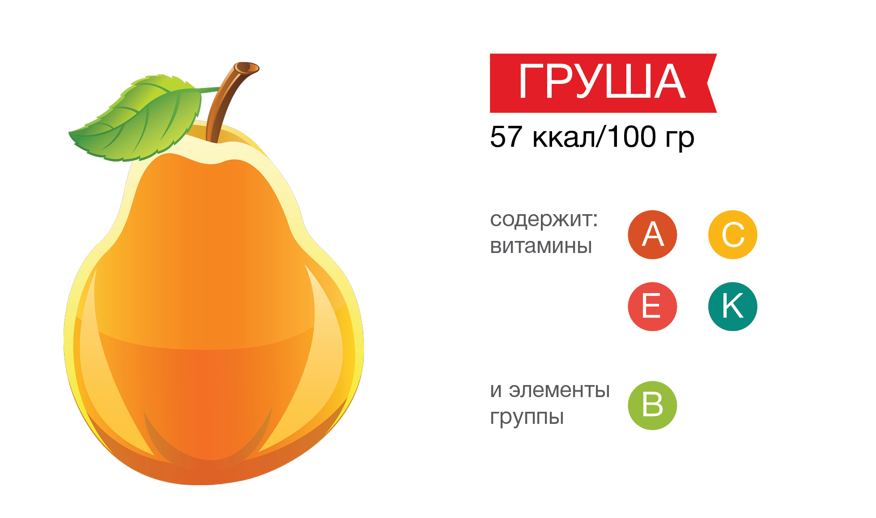
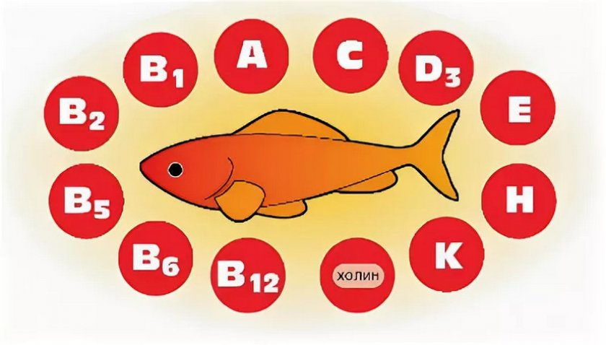
Происхождение витаминов
Большинство витаминов образуется в растениях и только очень немногие имеют животное происхождение.
Витамины в груше Витамины в рыбе

Slide 5

Важность витамина А
Витамин А – участвует в обмене полезных веществ, повышает иммунитет. При его отсутствии появляется “куриная слепота” – заболевание из-за которого человек плохо видит в темноте.

Slide 6

Важность витаминов группы В
Витамин В2 – участвует в клеточном дыхании и деятельности нервной системы. Недостаток приводит к выпадению волос.
Витамин В12 регулирует образование клеток крови. Его недостаток приводит к развитию малокровия(анемии)
Витамин В6 участвует в белковом обмене.

Slide 7
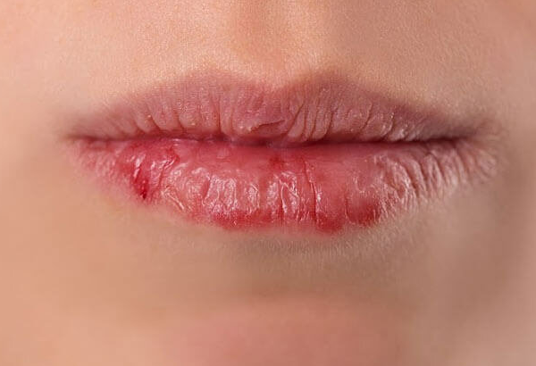
Важность витамина Е и D
При недостатке витаминов Е у людей трескаются губы (чаще зимой или весной).
Витамин D участвует в обмене кальция и фосфора. Его недостаток приводит к размягчению костей.

Slide 8
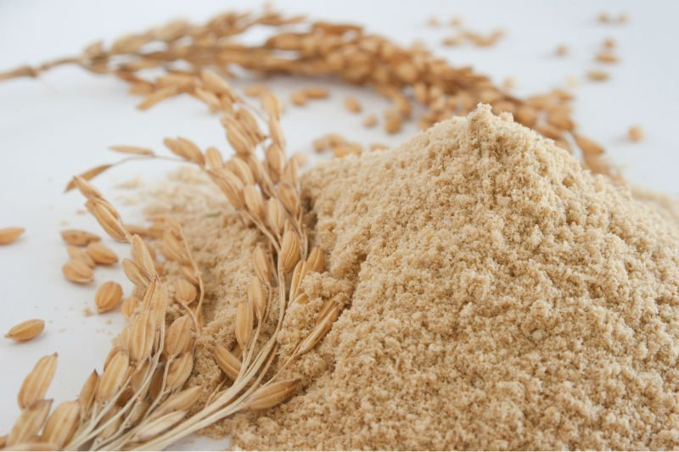
Открытие витаминов
В 1881г химик Н.И. Лунин провёл эксперимент на мышах. В его результате, он выдвинул предположение о существовании витаминов.
Однако слово витамин ввёл поляк Казимир Функ, который получил из рисовых отрубей вещество, излечивающее голубей от паралича.

Slide 9
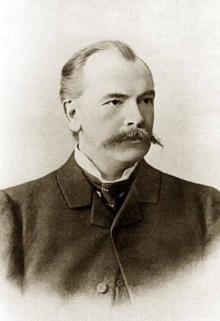
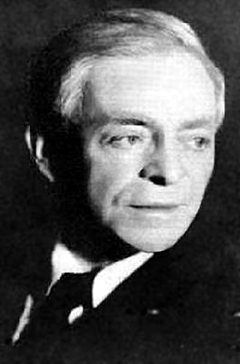
Н. И. Лунин
Казимир Функ

Slide 10
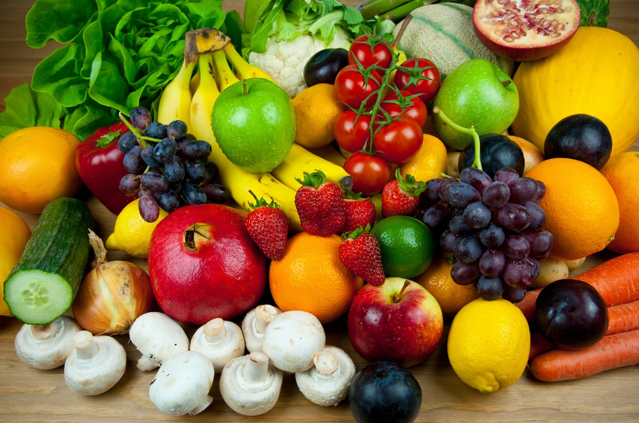
Качество питания
Обычно человек получает витамины с пищей, поэтому для современного человека необходимо правильное и сбалансированное питание. Круглый год важно есть больше овощей и фруктов.

Slide 11
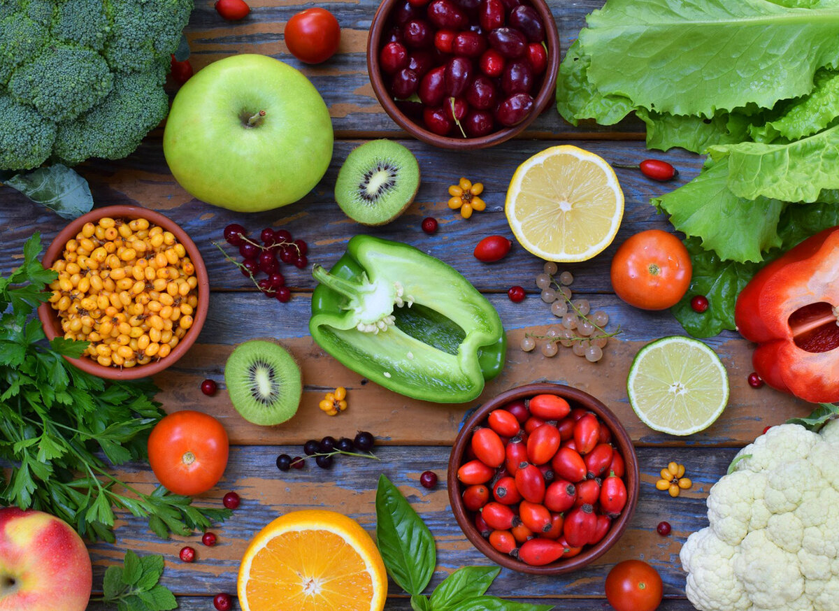
Спасибо за внимание!

